Slide 1
Modélisation macroéconomique et Comptabilité Nationale
Jean Louis Brillet

Slide 2
Plan de la présentation
L’historique : des contraintes croissantes
Les différents éléments des modèles (TES, TEE, TOF)
Les différents types
  Les modèles macroéconomiques structurels (un ou plusieurs produits)
  Les modèles quasi-comptables
  Les modèles Stock-Flux Cohérents
L’utilisation des modèles
  Institutionnelle
  Dans le débat public
Le cas des pays en développement

Slide 3
L’historique : des contraintes croissantes
Premiers comptes : Keynes
  USA (1941), Grande Bretagne (1946)
  Réclamés par les politiques économiques (après-guerre).
Premiers modèles : Tinbergen (1936), Klein (1946), Klein-Goldberger (1950)
  Également réclamés par les politiques économiques.
Les modèles entrent dans les instruments de décision
  Essentiellement comportements.
  Prix constants et prix, mais pas valeurs
Mais ils se servent des comptes sans les reproduire
  Pas d’équilibres en colonnes, lignes seulement sur les biens
Mais pas encore dans le débat public

Slide 4
L’historique : plus récemment
Les modèles sont intégrés dans le débat public
1970 – 1990: de plus en plus fortement
  Outils informatiques et logiciels plus performants
  Equipes plus nombreuses et plus performantes
  Institutionnalisation des processus
    Lois de Finances
    Planification
  Intégration avec des unités statistiques
    INSEE, Banque de France
    Comptes trimestriels et modèles
1990 – 2020 : confiance décroissante
  Diversification des théories
  Expériences décevantes
  Responsabilité croissante des modélisateurs

Slide 5
Les différents types de modèle
Modèle simple
  5 (ou 6) agents
  Ménages, Entreprises non-financières, Institutions de crédit et entreprises d’assurance, Banque Centrale (?), Gouvernement (décomposé?), Reste du monde
  Description incomplète
Modèle complet: Tableau Economique d’Ensemble
    Tous les éléments
    Endogènes en valeurs
    Partage volumes-prix
    Capital, emplois

Slide 6
Les différents types de modèle
Eléments financiers
  Tableau des Opérations Financières
  Comptes de patrimoine, modèles Stock-Flux Cohérents
Modèles multi-produits
  Tableau d’Entrées-Sorties (TES)
  Modèles Quasi Comptables

Slide 7
Les problèmes
  Opposition rigueur comptable – logique économique
    Les entrepreneurs individuels : revenus mixtes
    La séparation marchand – non marchand : exemples
    Obligation de définir toutes les cases, y compris les transferts faibles
  Les prix chaînés
    Non équilibrés aux prix de l’année précédente
    Les modèles n’aiment pas les résidus
    Plusieurs solutions, aucune satisfaisante
  Sépararation équations comptables – comportements
    Exemple : impôts
  Revalorisation périodique des actifs

Slide 8
Le reste du monde
Un reste du monde unique
    Des systèmes différents?
    Le taux de change
Un reste du monde décomposé
    Les flux bilatéraux
    Un système cohérent : la Banque Mondiale, l’OCDE
    Mais pas si vrai (contrôles?)
    Pas de tableaux complets
  Les modèles multinationaux

Slide 9
Les modèles multi-produits
Indispensables pour certains problèmes
  Et certains pays (producteurs de pétrole)
La matrice d’entrées- sorties
Utilité : différences entre produits
  Différences structurelles
  Paramètres différents dans les comportements
  Comportements différents
  Causalités différentes
Nombreux déflateurs
Besoins en données (y compris comptes d’agents)

Slide 10
Les modèles quasi - comptables :
Les modèles quasi-comptables
  Respectent les principes comptables
  Comportements simples ou calibrés
  Plus ou moins
  Problèmes de valorisations
Utiles pour les études sectorielles
Pas d’estimations possibles
  Donc séries courtes
Liens possibles avec les modèles économétriques

Slide 11
La cohérence comptable globale : le TEE
Lignes x colonnes équilibrées
  Les agents
  Les opérations
  Toutes les opérations y compris les plus faibles
En volume et en valeurs
  Les prix chaînés
  Problème d’équilibrage
  Aux prix de l’année précédente
Manque : Capital et effectifs employés
  Séparations

Slide 12
Le Tableau des Opérations Financières
Les modèles Stock-Flux Cohérents
  Monnaie
  Prêts en monnaie locale et étrangère
  Dépôts en monnaie locale et étrangère
  Actions
  Bons du Trésor et obligations
Les 6 agents sont indispensables (Banque Centrale)
Cohérence complète, somme globale nulle
  Choix des équilibrages, dépend du pays
Stocks d’actifs
  Rétroaction sur les flux
  Revalorisations

Slide 13
Les différents rôles dans le débat public
Les différents instituts français (Raymond Barre, 1978)
Plus ou moins « gouvernementaux »
  L’INSEE : outil « indépendant »
  Le Ministère des Finances (Budget)
    Répond à des questions spécifiques
  La Banque de France (indépendante)
    Aspects financiers
  L’Office Français de Conjoncture Economique (OFCE)
    Indépendant (financement public + contrats)
  Le CEPII
    Centre d'études prospectives et d'informations internationales, L’OFCE
    Financements semi-publics
  REXECODE (patronat)

Slide 14
Les modèles dans le débat public
L’utilisation « officielle »
  Dans l’élaboration et la mise en œuvre des lois de finances
    Versions successives
  Présentation : même forme des données et des résultats
  Mêmes concepts
  Cela facilite l’interprétation
    Et la culture économique
  Mais demande l’exhaustivité
  TES, TEE, TOF

Slide 15
Les modèles dans le débat public
L’utilisation des modèles dans la communication
  De plus en plus fréquente
  Evolution des connaissances du public et des journalistes
L’utilisation dans les choix des politiques
  Débat sur les comportements
  Débat sur l’efficacité des instruments
  Confiance de plus en plus limitée
    Mauvaise anticipation des crises
    Fluctuations économiques croissantes
    Critique de Lucas

Slide 16
Les apports des modèles : les prévisions
Origine et statut
  Gouvernementales
    Plus ou moins affirmatives
  Organismes indépendants locaux
  Organismes internationaux
Le type
  Tendancielles
    Les plus probables
  Normatives
    Respectent des objectifs plus ou moins détaillés et précis
  Scénarios plus ou moins favorables
  Scénarios spécifiques
    COVID-19
Contrôle de plus en plus étroit des résultats (calage)
Et les études mettent de moins en moins le modèle en avant

Slide 17
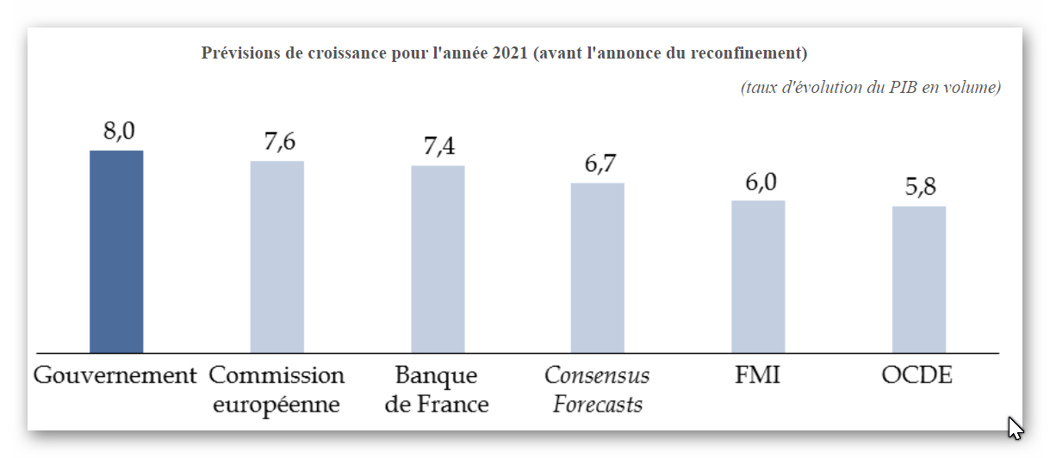
http://www.senat.fr/rap/l20-138-1/l20-138-16.html

Slide 18
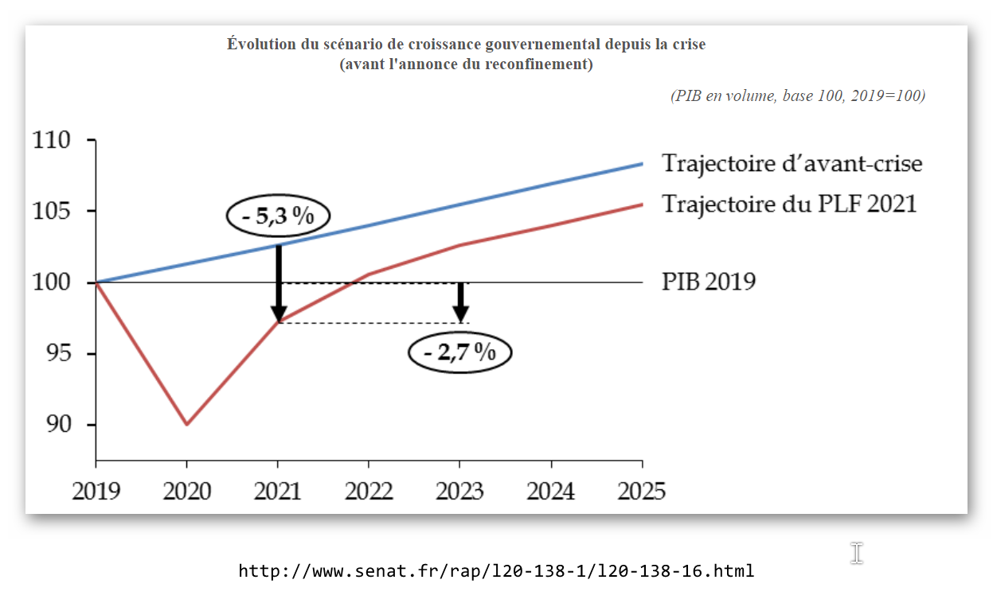

Slide 19
Les apports des modèles : les analyses
Conséquences de chocs
Sur les instruments de politique économique
  Politique fiscale
Sur l’environnement international
  Cas général ou cas spécifique (conjoncturel)
Sur les éléments structurels
Les différents types
  Chocs simples uniques
  Chocs simples variables
  Chocs complexes
  Politique globale
Initiateur
  Institutionnel
  Public

Slide 20
La planification(en France)
Début : 1946 (Jean Monnet)
Le Commissariat au Plan réunit
  experts (fonctionnaires ou non)
  et partenaires sociaux
Modèles : 1970 – 1980
Cadre comptable : 1980+
Optimisation
  Méthodes mathématiques
  Origine : URSS
  Abandonnée : 1992
Depuis :
  Conseil Economique, Social (et Environnemental)
  Conseil d’’Analyse Economique
    Conseils en politique économique
    Modèle : un des outils

Slide 21
La méthodologie au Ministère des Finances
Le modèle Mésange
Prévisions : une équipe complémentaire
  Hypothèses étrangères : modèle étranger (NiGem ou OCDE) ou experts en économie mondiale
  Budget : Juristes du ministère des Finances
  Macroéconomie : les gestionnaires des modèles
  Le modèle lui-même
La technique : une série d’itérations plus ou moins longues
Algorithmes spécifiques
Cohérence européenne
  EuroStat, zone Euro

Slide 22
Le modèle Mésange : deux versions
Prix constants
Trésor (et Insee) : « Gouvernement »
Évaluer les conséquences des changements dans les hypothèses
  Commerce extérieur
  Politiques
Prévisions
Prix chaînés
Utilisé par l’Insee
En particulier pour interpréter les diagnostics de court terme
Pas de prévisions au sens propre

Slide 23
Les pays en développement
Les produits (exportations)
  Nécessité du détail
La longueur des séries
L’ appareil statistique nouveau
Le secteur informel
Les migrations et les transferts des expatriés
Les politiques locales
Les changements de politique
L’aide internationale
Les conflits

